Slide 1
Vocabulario #1/2

Slide 2

el aeropuerto

Slide 3
el avión

Slide 4
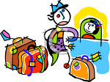
el mostrador

Slide 5

el boleto/el billete

Slide 6
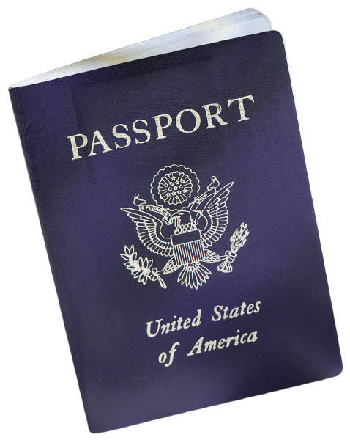
el pasaporte

Slide 7
el pasajero

Slide 8
pasar por el control de seguridad

Slide 9
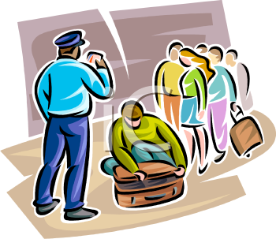
hacer cola

Slide 10
el/la asistente(a) de vuelo

Slide 11
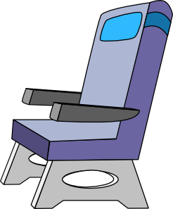
el asiento

Slide 12
el pasillo

Slide 13
la ventanilla

Slide 14
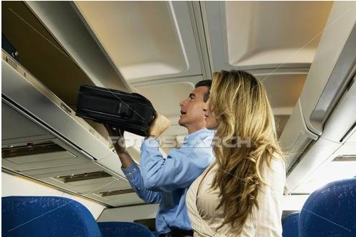
el compartamiento superior

Slide 15
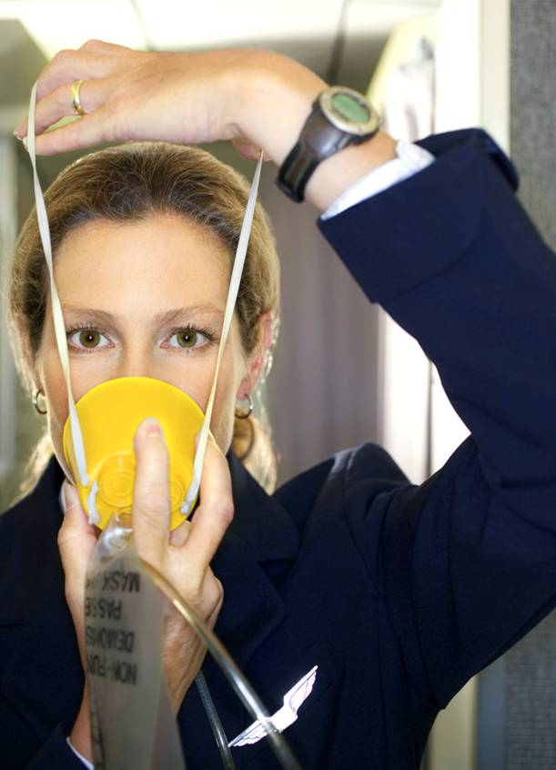
la máscara de oxígeno

Slide 16
el cinturón de seguridad

Slide 17
la señal de no fumar

Slide 18
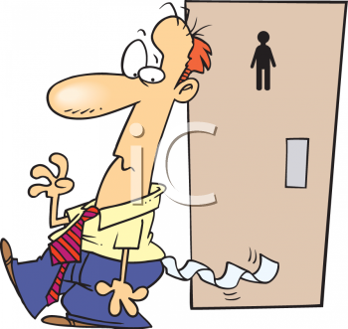
el servicio

Slide 19
la maleta

Slide 20
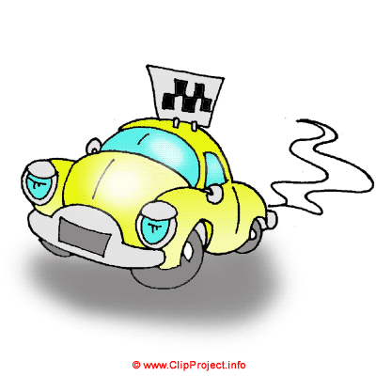
el taxi

Slide 21
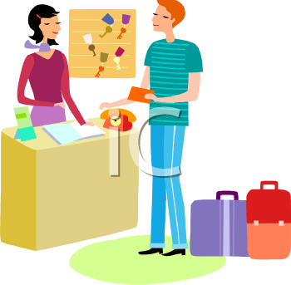
facturar el equipaje

Slide 22
el equipaje de mano

Slide 23
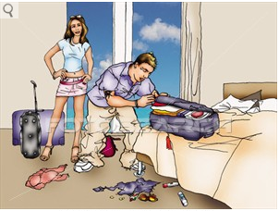
hacer la maleta

Slide 24
abordar, embarcar

